Slide 2
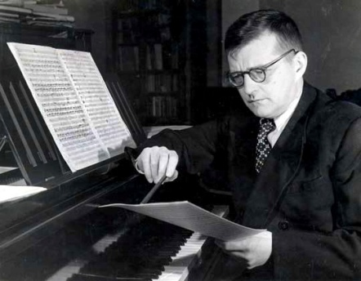
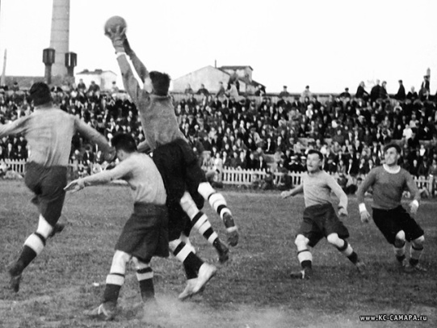
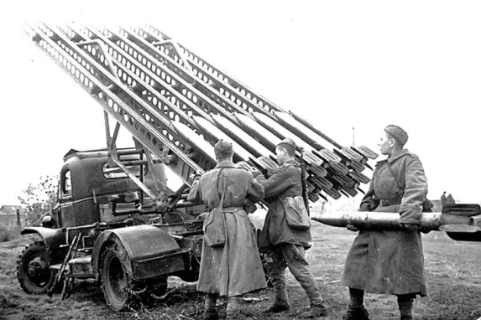
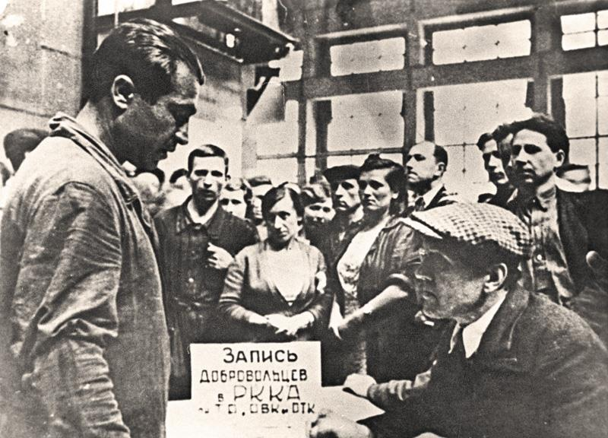
***
Куйбышев – наша столица В войну запасная была!.. Сейчас это как небылица, Когда та эпоха прошла. Память лишь нас возвращает В те годы советской страны… И разум подчас не вмещает Весь ужас той страшной войны.
Виталий Ревякин

Slide 3
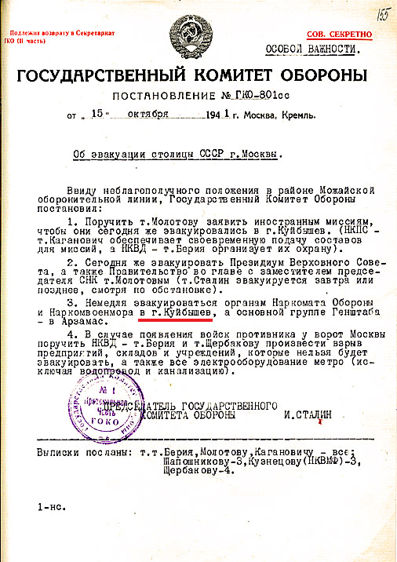
15 октября 1941 2 июля 2020 года
15 октября 1941 года по приказу ГКО Куйбышев был объявлен «запасной столицей» СССР
В город были эвакуированы промышленные и оборонные предприятия, советское правительство, дипломатические миссии и военные атташе, заслуженные деятели культуры и искусства, ведущие средства массовой информации СССР и иностранных держав, Государственный ордена Ленина академический Большой театр Союза ССР.

Slide 4
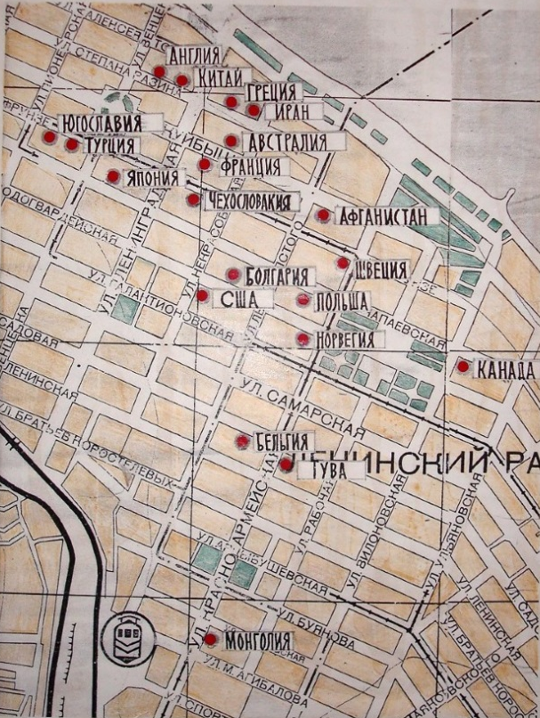
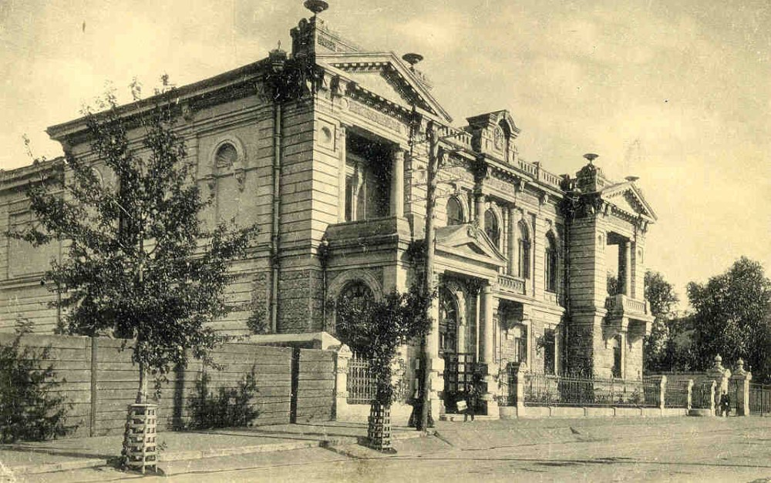
Куйбышев – «запасная столица» СССР
Здание военной миссии Великобритании.
Куйбышев, улица Куйбышева, 151
(дом Наумова).
Карта расположения иностранных посольств в Куйбышеве в 1941-1943 гг.

Slide 5
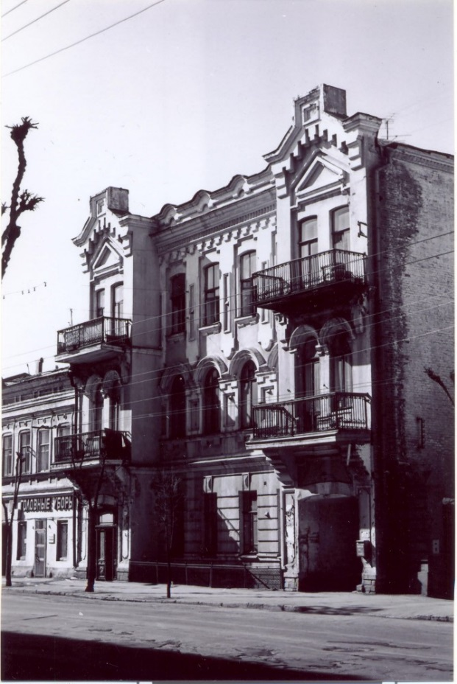
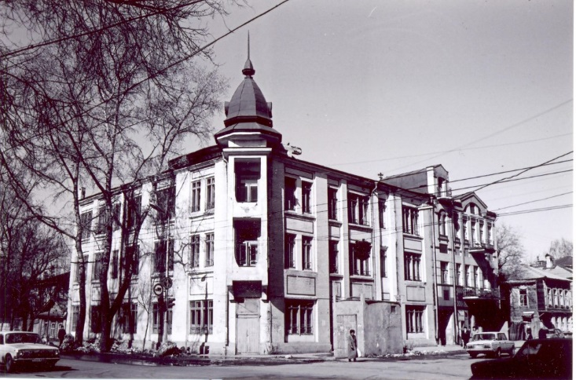
Здание посольства Болгарии.
Куйбышев,
улица Молодогвардейская, 126
Здание посольства Австралии.
Куйбышев, улица Куйбышева, 110

Slide 6
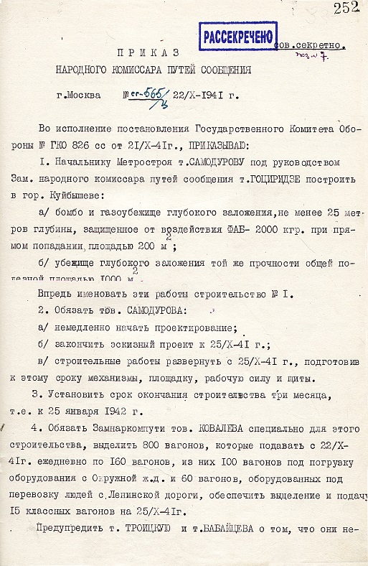
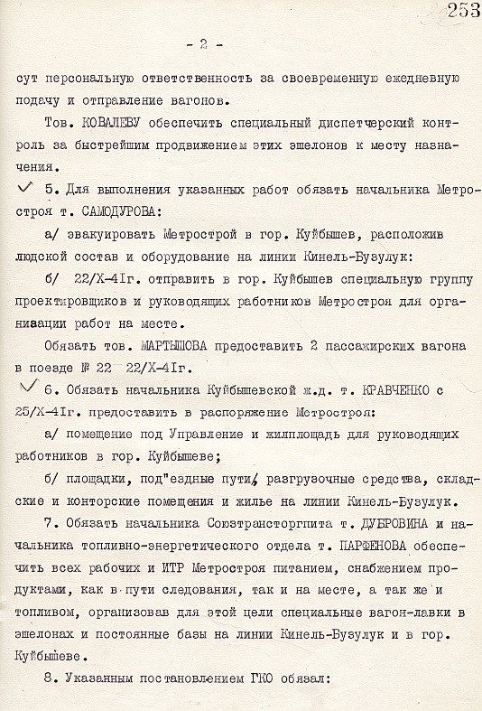
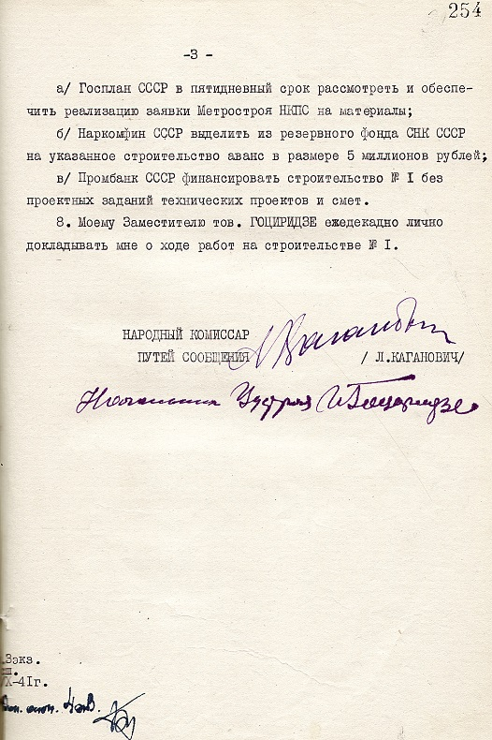
Строительство «Объекта №1»
Приказ Наркома путей сообщения СССР о строительстве
в Куйбышеве бомбо- и газоубежища глубокого заложения,
именуемого в дальнейшем как «Строительство № 1» («бункер Сталина»).

Slide 7
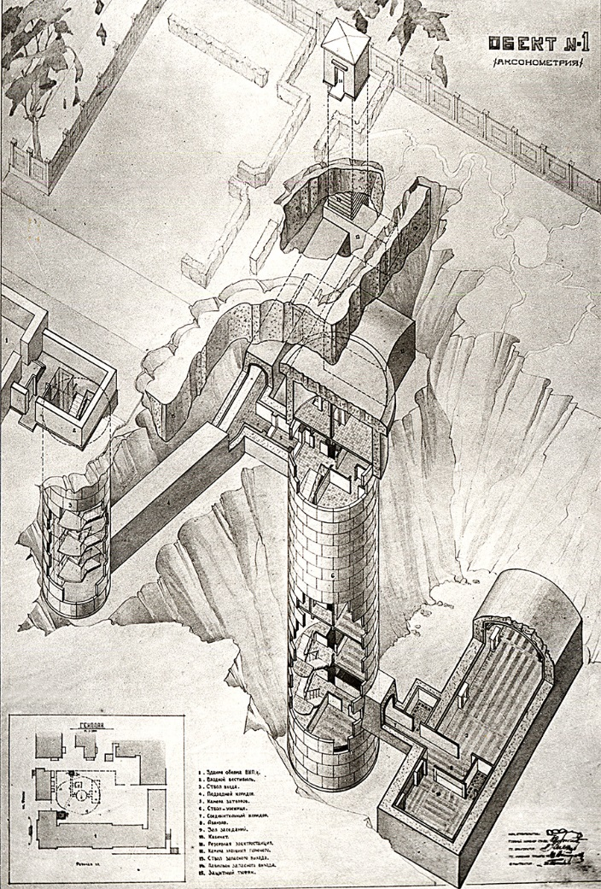
22 ноября 1941 года было принято секретное постановление Государственного комитета обороны начать работы по сооружению в Куйбышеве командного пункта для высшего руководства страны.

Slide 8
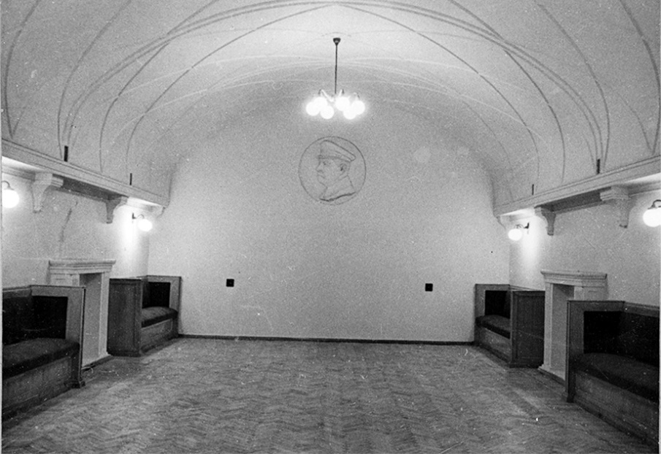
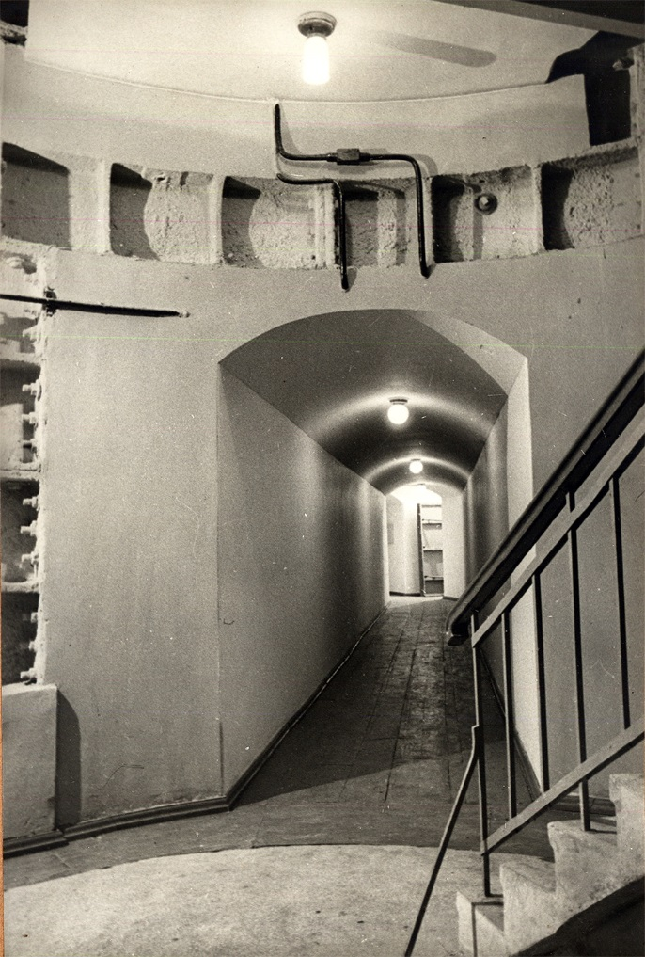
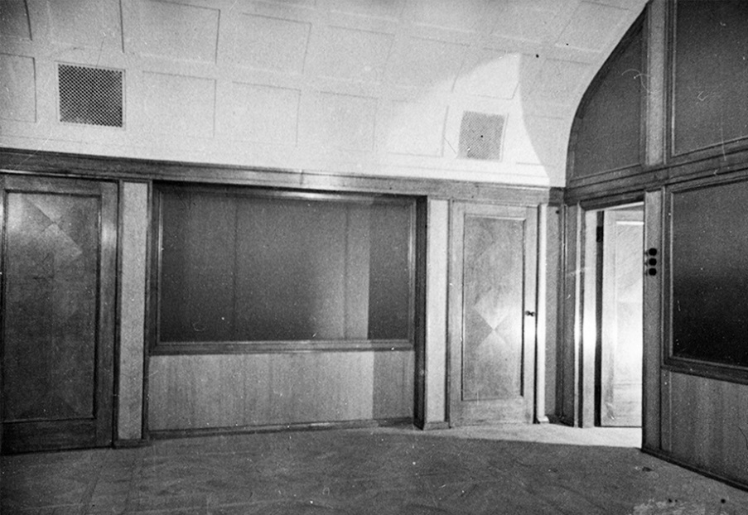
Строительство «Объекта № 1»

Slide 9
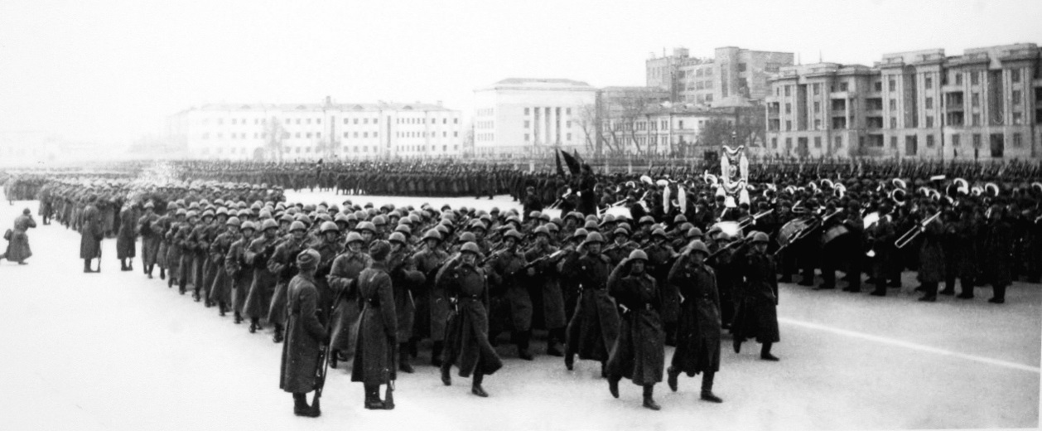
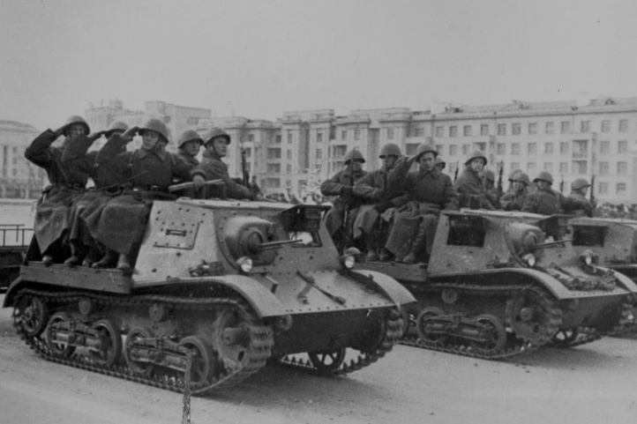
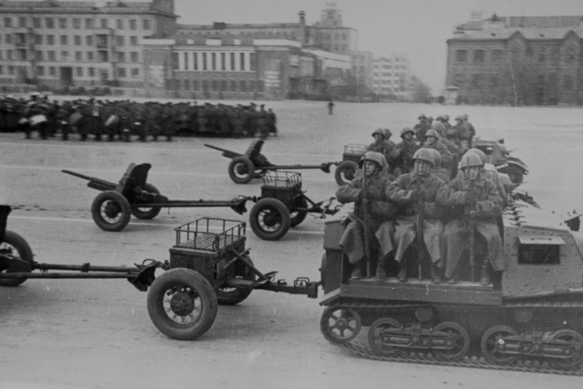
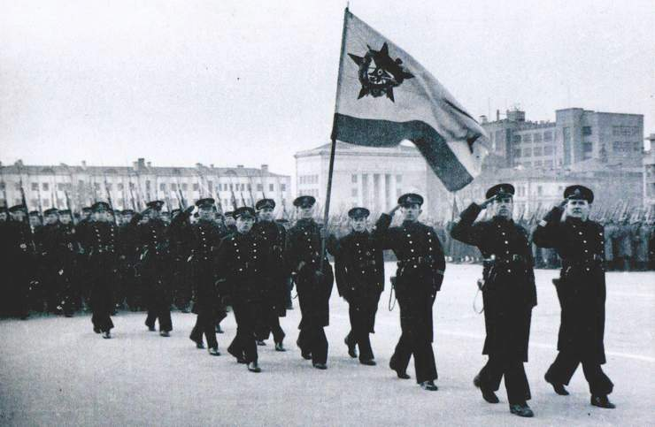
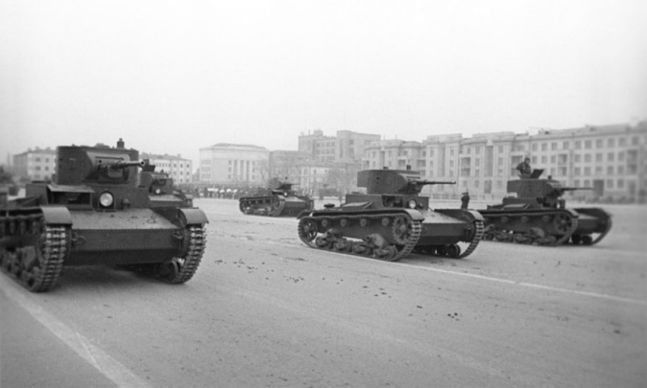
Военный парад 7 ноября 1941 года в Куйбышеве.
7 ноября 1941 года военные парады прошли в трех городах: Москве, Куйбышеве и Воронеже. Парад в Запасной столице г. Куйбышеве стал самым масштабным и продолжительным по времени. Демонстрация военной мощи была самой многочисленной: более 25 тысяч бойцов, 178 тысяч жителей маршировали по площади Куйбышева, в параде была задействована самая современная военная техника. Проведен единственный за годы войны воздушный парад.

Slide 10
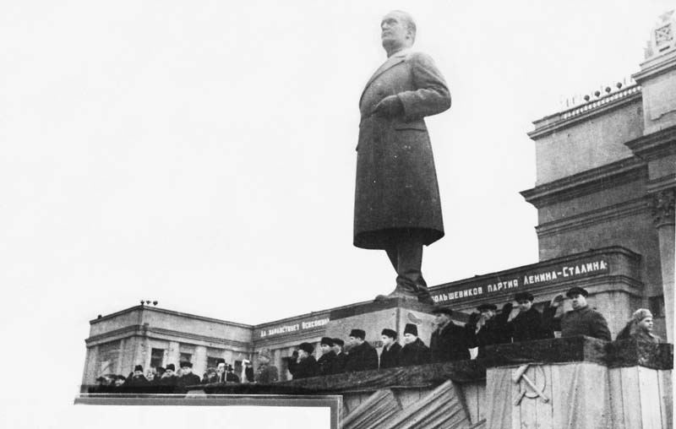
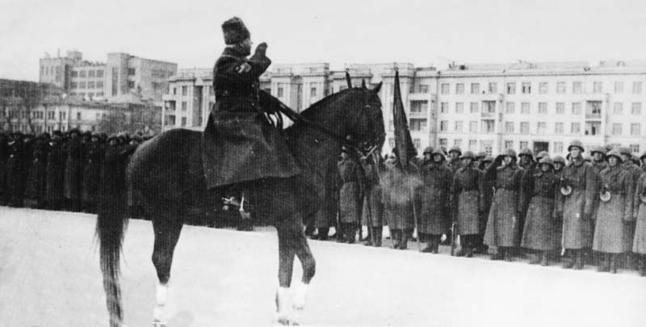
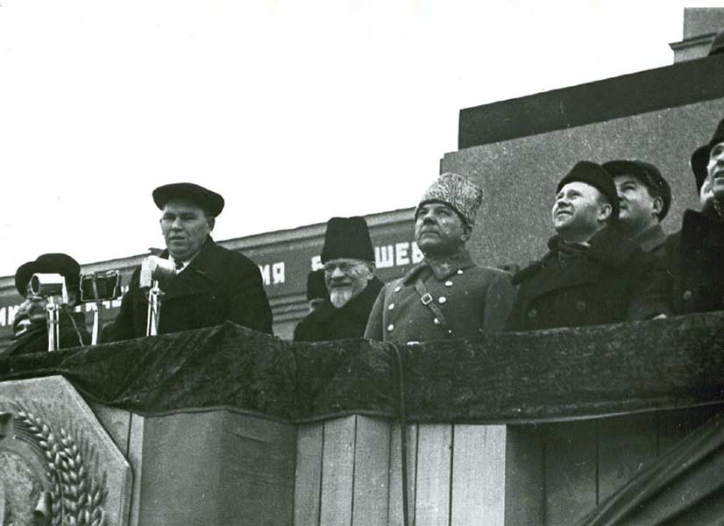
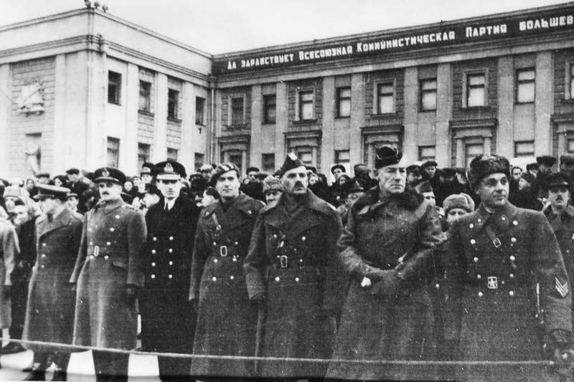
Военный парад 7 ноября 1941 года в Куйбышеве.
Командовал парадом 7 ноября 1941 года генерал-лейтенант, командующий 60-й резервной армией М.А. Пуркаев, а принимал маршал Советского Союза К.Е. Ворошилов.

Slide 11
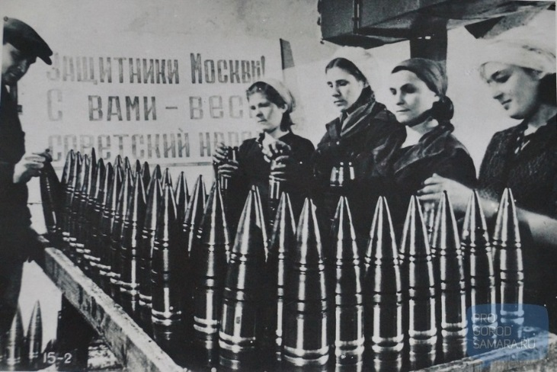
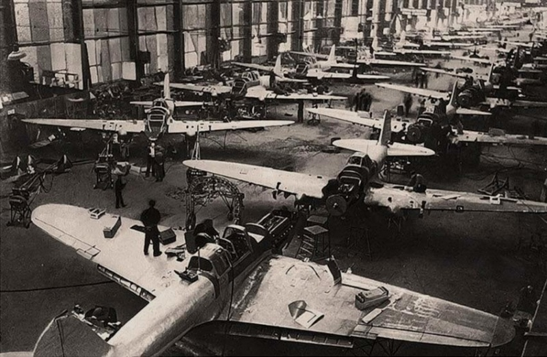
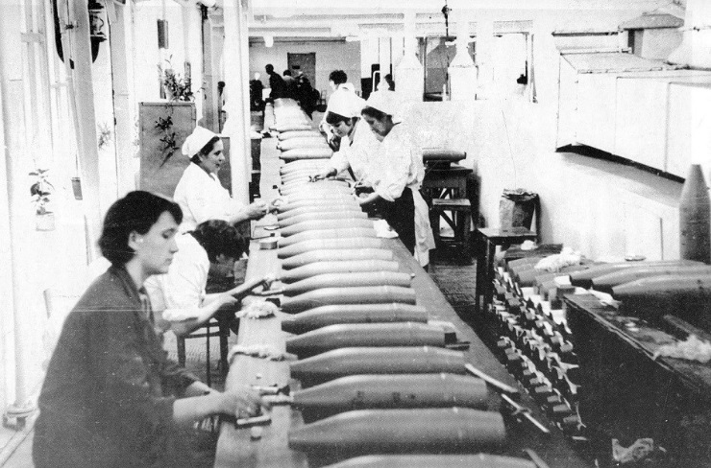
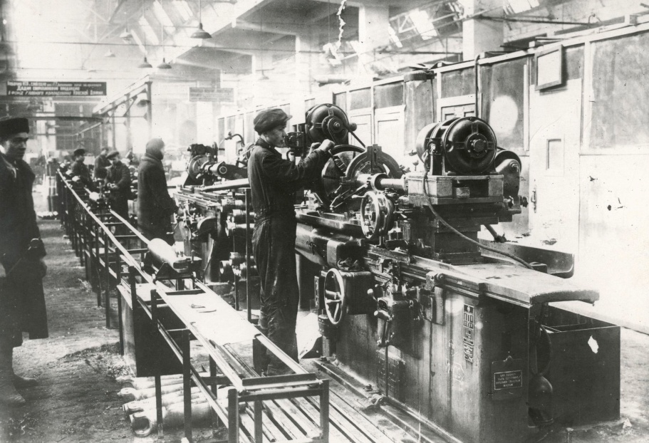
Эвакуация предприятий. Штурмовики Ил-2
В Куйбышев из Украины, Белоруссии, из Москвы, Ленинграда, Воронежа и других городов было эвакуировано 123 предприятия, из них 80 крупных заводов и фабрик.

Slide 12
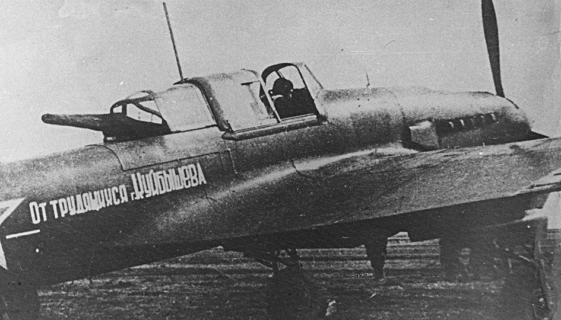
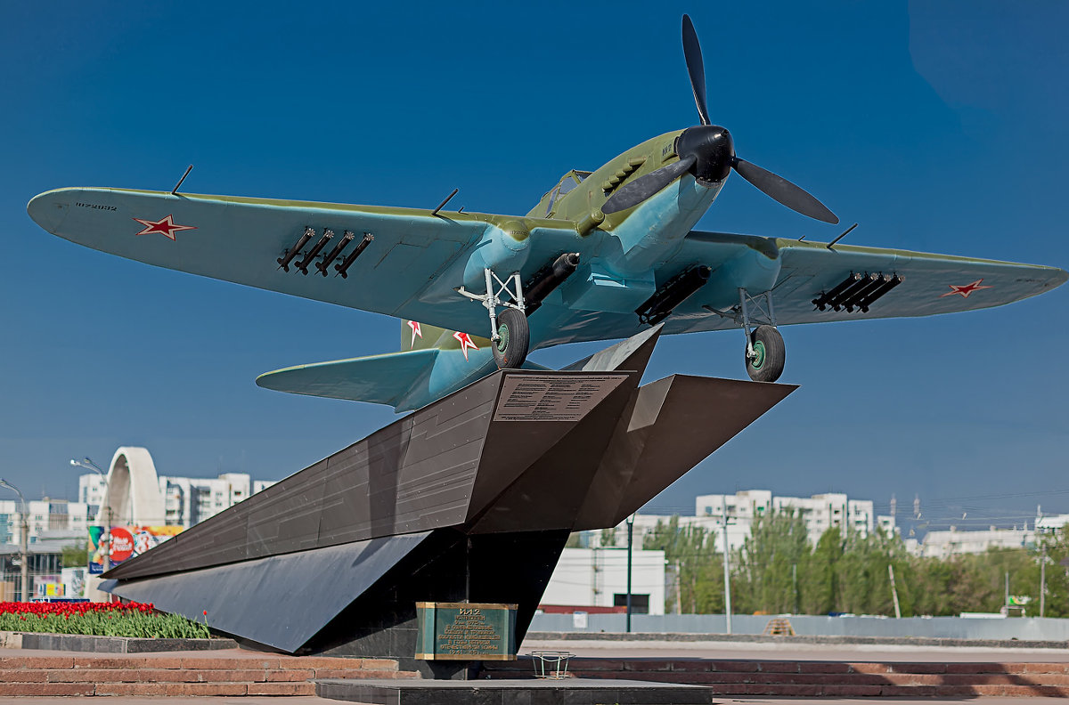
Осенью 1941 года в Куйбышев вместе с другими промышленными предприятиями были в срочном порядке эвакуированы из Москвы Государственный авиационный завод № 1 имени И.В. Сталина и моторный завод № 24 имени М.В. Фрунзе, а из Воронежа – авиационный завод № 18 имени К.Е. Ворошилова.
Десятки эшелонов перевозили в областной центр тонны оборудования, которое будет установлено прямо в полях – корпуса достраивались потом, уже вокруг работающих станков.
Историческая сводка сообщает, что уже через две недели после прибытия первого эшелона в город самолеты Ил-2 снова пошли на фронт.

Slide 13
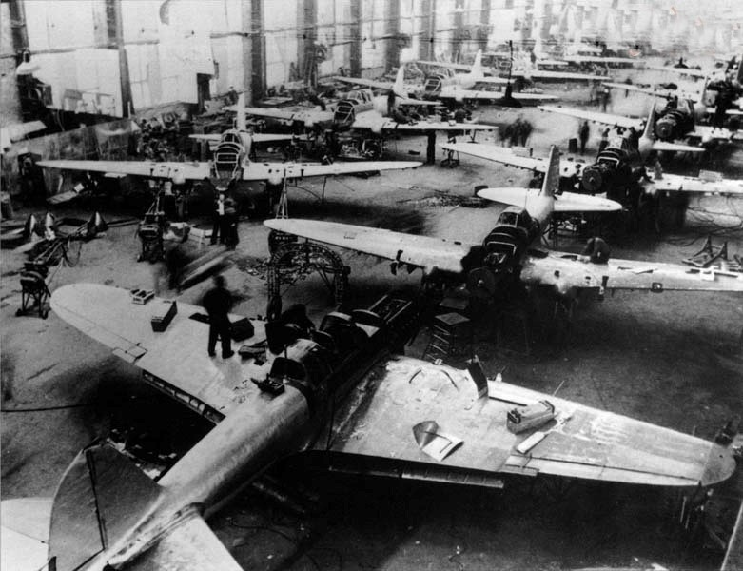
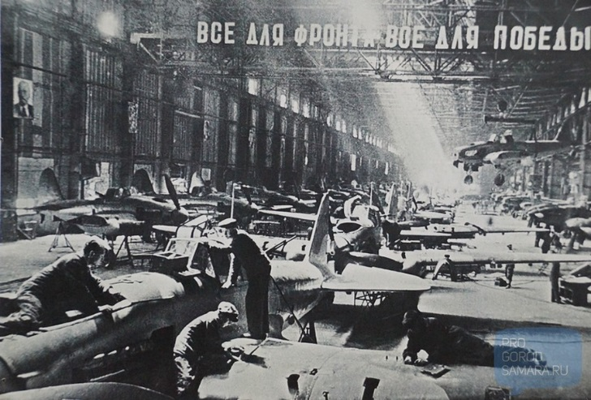
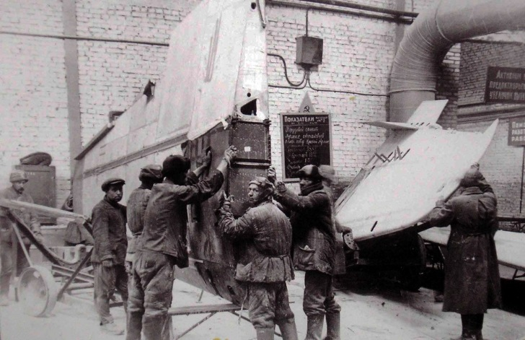
Сборка самолетов в Куйбышеве

Slide 14
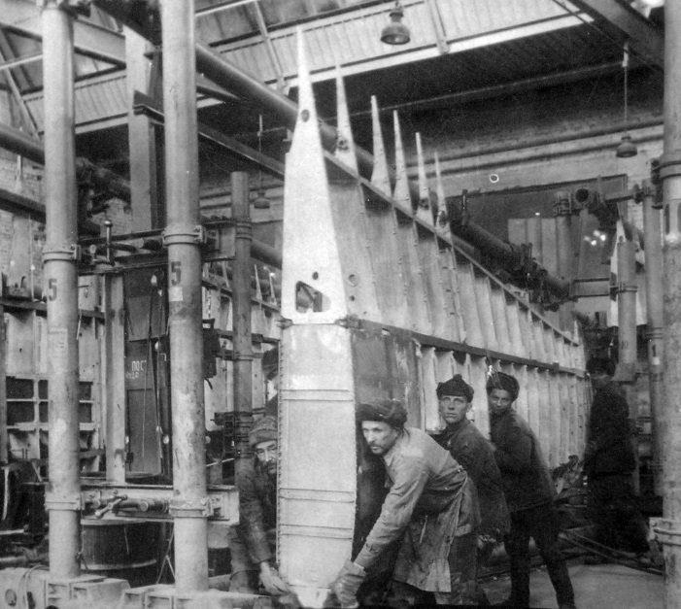
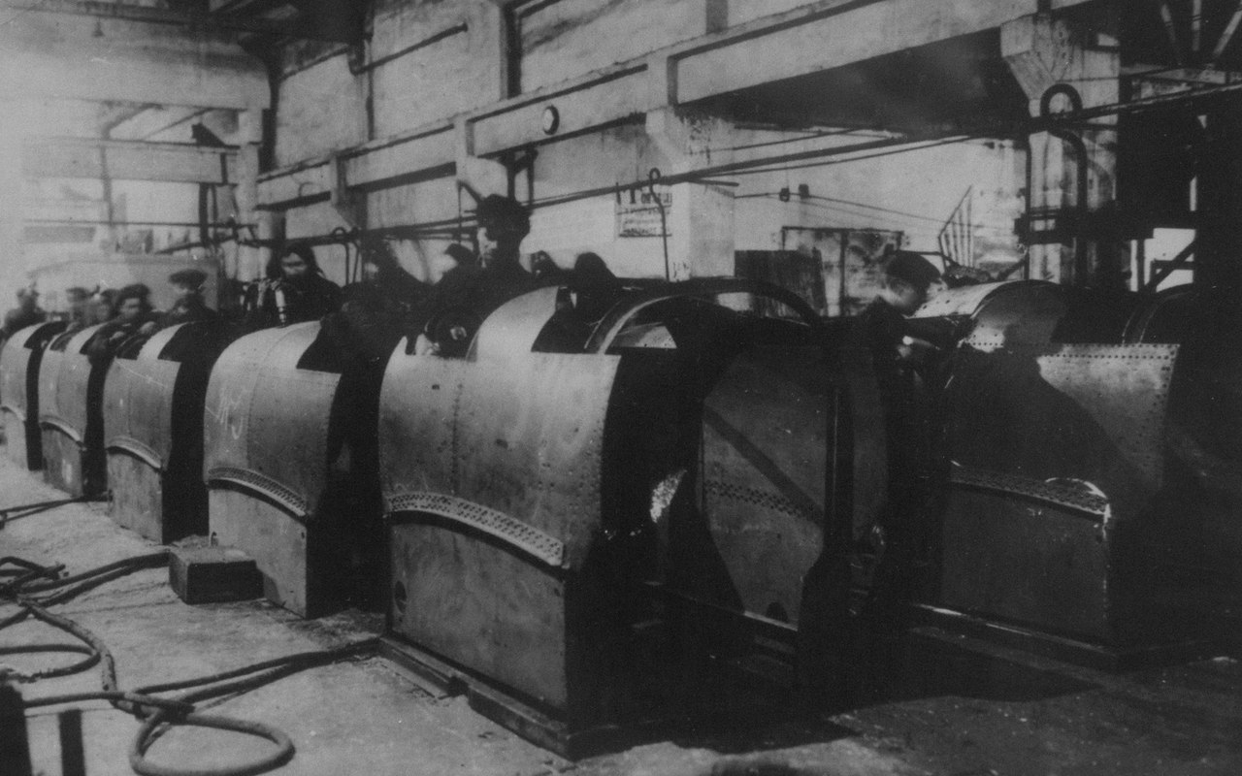
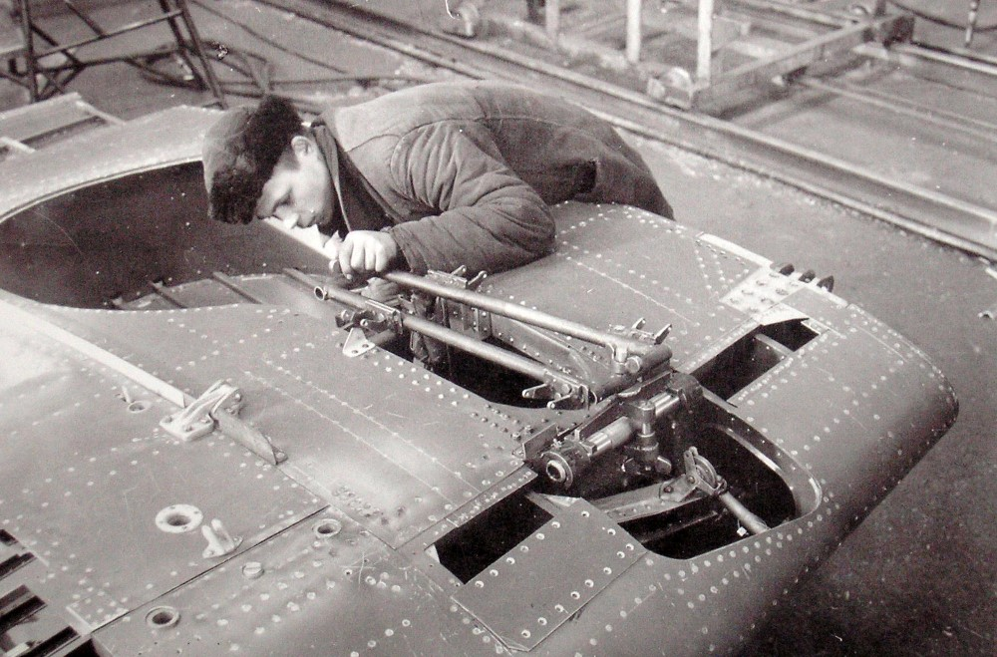
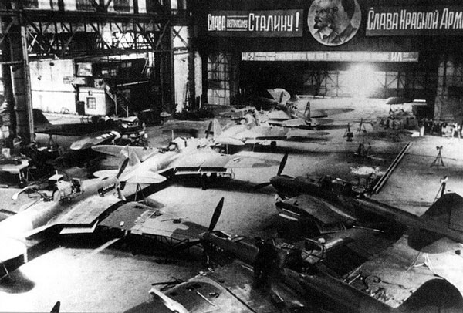

Slide 15
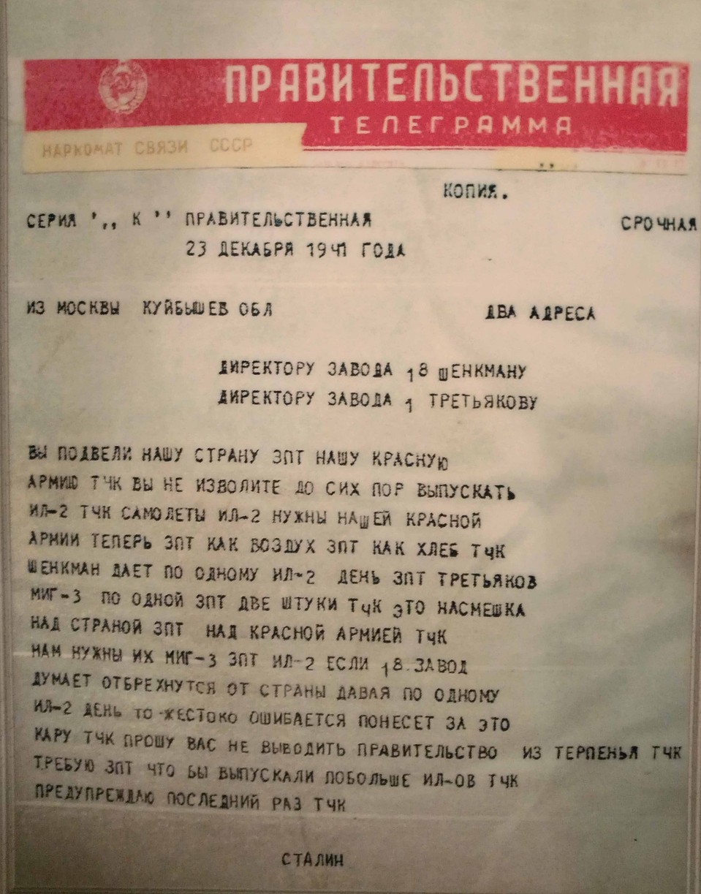
Задание правительства, которое получили директоры военных предприятий, казалось невыполнимым: не менее чем через два месяца после переезда с заводов требуется полноценное серийное производство штурмовика Ил - 2.
23 декабря 1941 года в Куйбышев пришла предостерегающая правительственная телеграмма, подписанная Сталиным и адресованная директору завода имени Фрунзе Матвею Шенкману

Slide 16
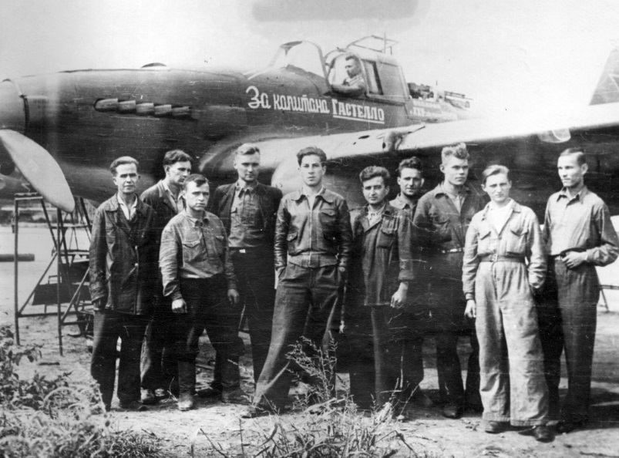
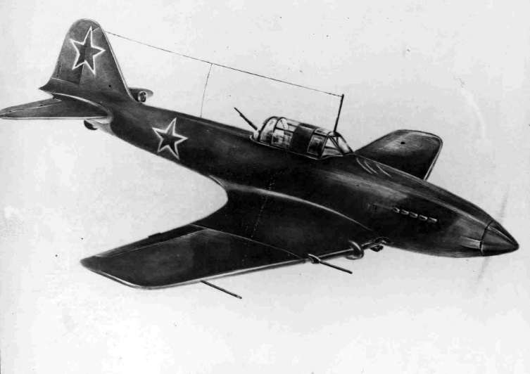
Сборка самолетов в Куйбышеве
Всего за годы войны в Куйбышеве было изготовлено
- 32 тысячи боевых самолетов Ил-2 (из 38 тысяч построенных в целом на заводах всей страны).
- 5 тысяч более мощных штурмовиков Ил-10
Куйбышев, завод № 18. Комсомольско-молодежная бригада, собравшая штурмовик Ил-2
«За капитана Гастелло»
1942 год.

Slide 17
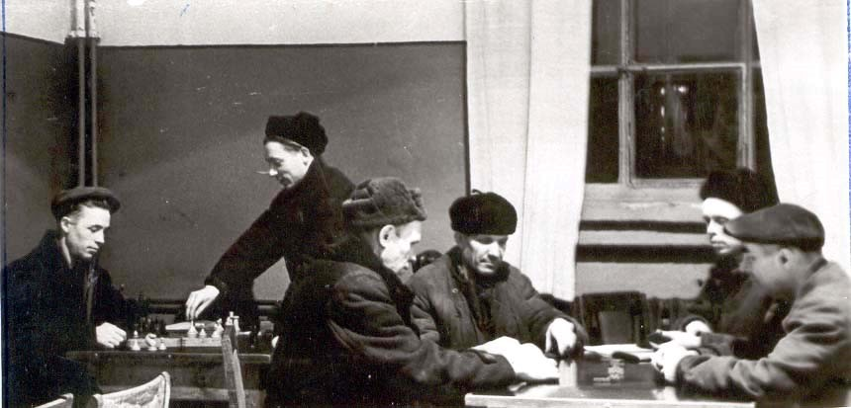
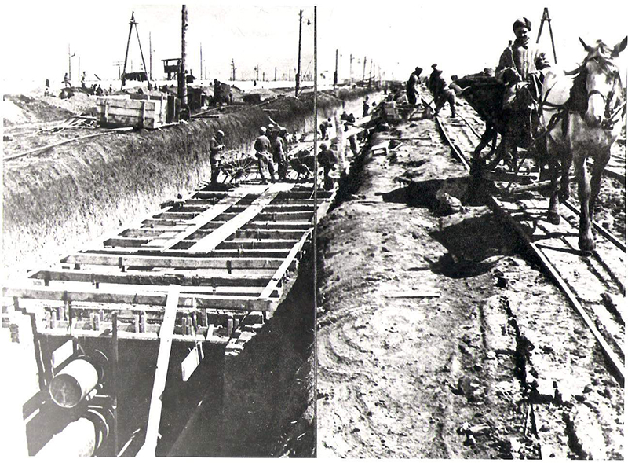
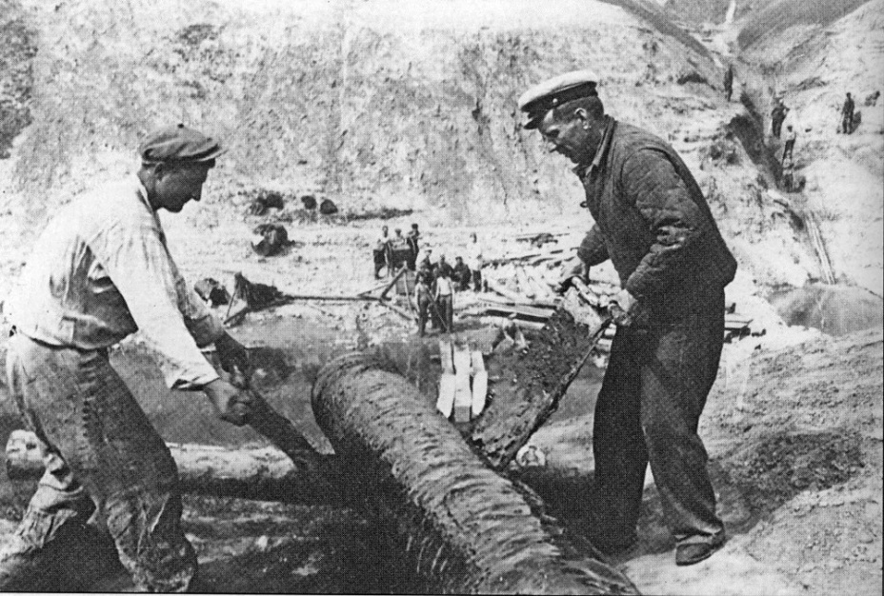
Осенью 1942 года в связи с усилением группировки немецких войск на Кавказе усилилась роль восточных регионов в добыче нефти.
22 сентября 1942 года Государственный Комитет Обороны принял постановление о создании нефтедобывающего и нефтеперерабатывающего региона в Волго-Уральском регионе.
«Второй Баку»

Slide 18
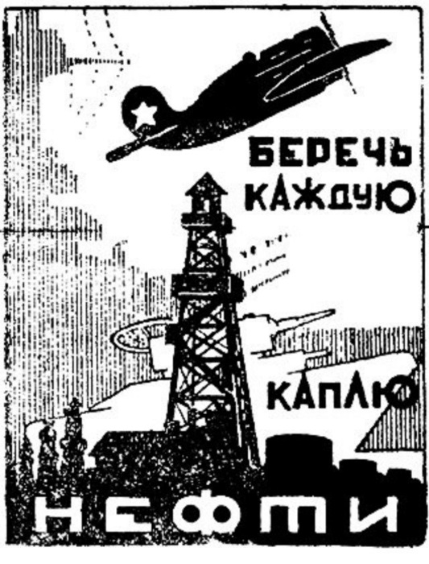
К тому времени Куйбышевская область являлась ведущим перспективным районом и даже называлась «Вторым Баку». Именно сюда были направлены более 5 тысяч бакинских геологов, буровиков и нефтяников.
Уже в 1943 году благодаря куйбышевским нефтяникам добыча нефти выросла на 42 %.

Slide 19
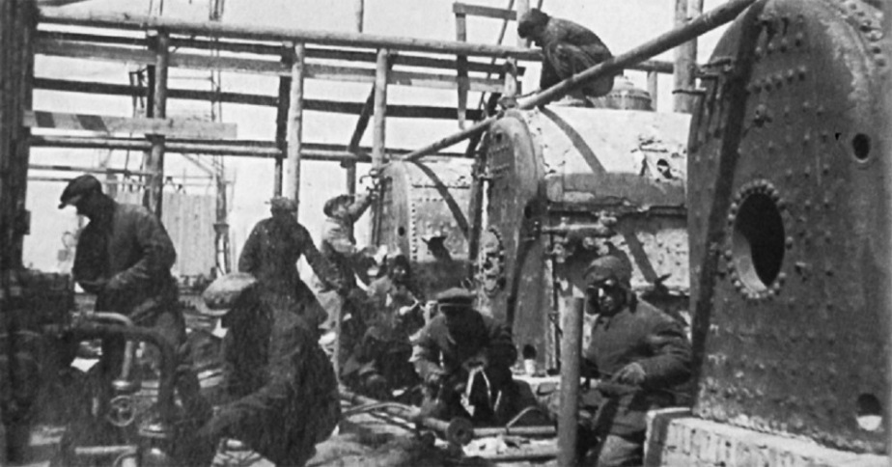
За рекордно короткий срок построили Сызранский нефтеперерабатывающий завод, откуда первым же эшелоном в Сталинград отправили топливо. Более тысячи советских танков ежедневно заправлялись куйбышевским бензином.
Монтаж оборудования на Сызранском нефтеперерабатывающем заводе

Slide 20
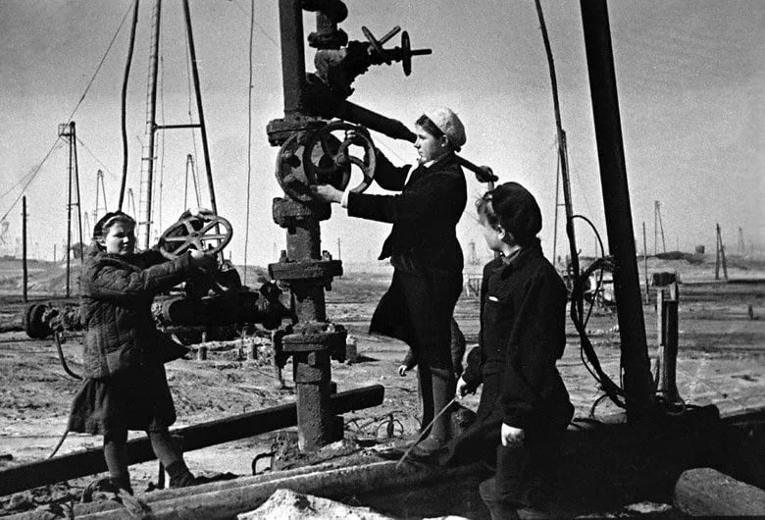
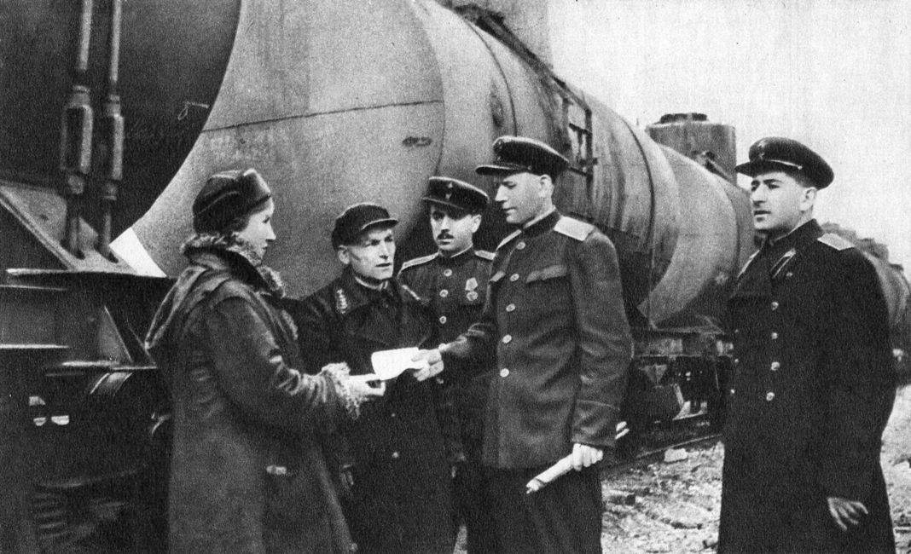
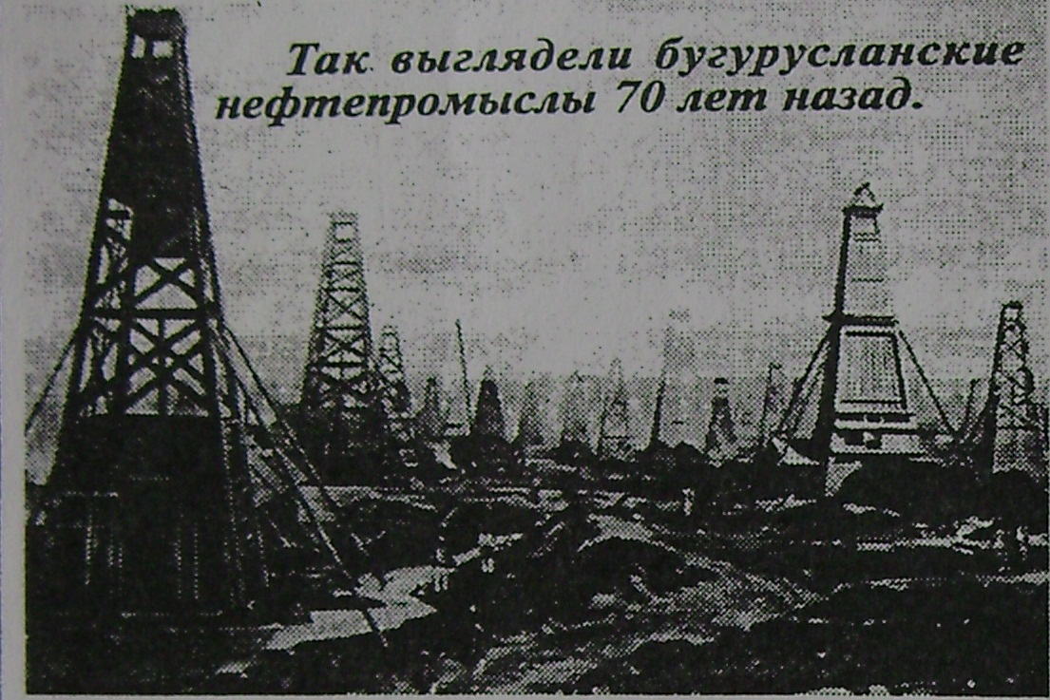

Slide 21
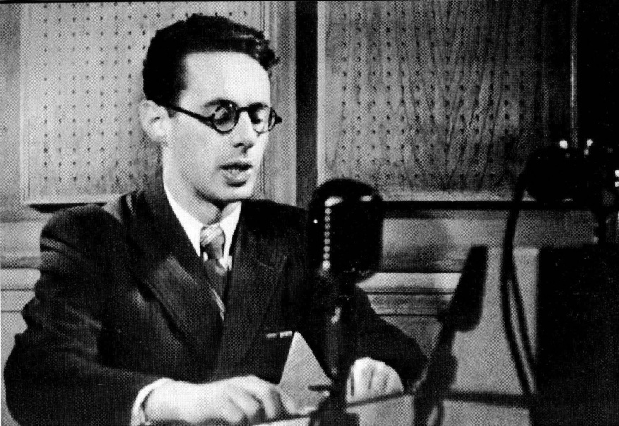
Юрий Левитан и Советское информбюро в Куйбышеве
В марте 1943 года в Куйбышев из Свердловска был переведен главный голос Советского Союза Юрий Левитан. Диктор по-прежнему вещал на всю страну знаменитое «Говорит Москва» и читал сводки Совинформбюро и приказы Верховного главнокомандующего, однако сам находился на верхнем этаже Куйбышевского радиодома. Тогда он располагался на улице Красноармейская, 17.
Из этого здания сигнал передавался по специально проложенному подземному кабелю, протяженностью более 30 километров.
Радиоцентр в Куйбышеве

Slide 22
«Ленинградская симфония»
Вместе с высшим руководством страны и дипкорпусом в Куйбышев были эвакуированы многие деятели культуры.
22 октября 1941 года со вторым эшелоном Большого театра в город приехал композитор Дмитрий Шостакович
вместе с женой и двумя детьми. Эвакуированных разместили в здании школы № 81. Классы были очищены от парт и завешаны простынями – в таких условиях временно жили писатели, артисты и музыканты.
Ансамбль Большого театра исполняет
«Лениградскую симфонию» 5 марта 1942 г.

Slide 23
Прошла война, прошла страда,
Но боль взывает к людям:
Давайте, люди, никогда
Об этом не забудем.
Пусть память верную о ней
Хранят, об этой муке,
И дети нынешних детей,
И наших внуков внуки.
(А. Твардовский)

Slide 24
2 июля 2020 года – Президент страны В.В. Путин провел заседание Российского оргкомитета «Победа», на котором было объявлено, что Самаре и ряду других городов присвоен статус
«Город трудовой доблести».
Самарская область –
неотъемлемая часть России, её уникальное историческое наследие является достоянием не только федерального, но и международного значения!

